Slide 1
第一章 回顾
数据模型
  概念模型
  E-R图方法
  2. 逻辑模型
  三种模型的特点
  层次、网状、关系
模式
外模式
内模式
二级映像

Slide 2
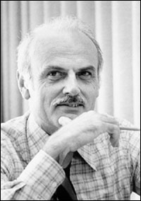
思路：
上一章->数据库一般特性
本章->关系数据库数学理论
下一章->关系数据SQL语言
学习要点：1.从集合代数视角看待数据库
2.及时完成作业练习
E.F.Codd
科学原理
技术实现
盲目的拿来主义，忽视基础原理，必将丧失数据库技术自主权

Slide 3
第二章 关系数据库

Slide 4


第二章 关系数据库
  2.1 关系数据结构及其形式化定义
  2.2 关系操作
  2.3 关系的完整性
  2.4 关系代数
  2.5 关系演算
  2.6 小结

Slide 5
2.1.1 关系
1. 域（Domain）
2. 笛卡尔积（Cartesian Product）
3. 关系（Relation）

Slide 6
⒈ 域（Domain）
域是一组具有相同数据类型的值的集合。例:
    整数
    实数
    介于某个取值范围的整数
    指定长度的字符串集合
    {‘男’，‘女’}
    介于某个取值范围的日期
2014-1-1
2015-12-30

Slide 7
2. 笛卡尔积（Cartesian Product）
1) 笛卡尔积
  给定一组域D₁，D₂，…，D_{n}，这些域中可以有相同的，
  笛卡尔积为：
  D₁×D₂×…×D_{n}＝｛（d₁，d₂，…，d_{n}）｜d_{i}∈D_{i}，i＝1，2，…，n｝
  所有域的所有取值的一个组合
  不能重复

Slide 8
2.笛卡尔积
  例 给出三个域：
  D₁=SUPERVISOR ={ 张清玫，刘逸 }
  D₂=SPECIALITY={计算机专业，信息专业}
  D₃=POSTGRADUATE={李勇，刘晨，王敏}
  则D₁，D₂，D₃的笛卡尔积为：
  D₁×D₂×D₃ ＝
  ｛(张清玫，计算机专业，李勇)，(张清玫，计算机专业，刘晨)，
  (张清玫，计算机专业，王敏)，(张清玫，信息专业，李勇)，
  (张清玫，信息专业，刘晨)， (张清玫，信息专业，王敏)，
  (刘逸，计算机专业，李勇)， (刘逸，计算机专业，刘晨)，
  (刘逸，计算机专业，王敏)， (刘逸，信息专业， 李勇)，
  (刘逸，信息专业，刘晨)， (刘逸，信息专业，王敏) ｝

Slide 9
2.笛卡尔积
2) 元组（Tuple）
  笛卡尔积中每一个元素（d₁，d₂，…，d_{n}）叫作一个n元组（n-tuple）或简称元组。
3) 分量（Component）
  笛卡尔积元素（d₁，d₂，…，d_{n}）中的每一个值d_{i}叫作一个分量。

Slide 10

2.笛卡尔积
4) 基数（Cardinal number）
  若D_{i}（i＝1，2，…，n）为有限集，其基数为m_{i}（i＝1，2，…，n），则D₁×D₂×…×D_{n}的基数M为：
  【例】在上例中，基数：2×2×3＝12，即D₁×D₂×D₃共有2×2×3＝12个元组

Slide 11
2.笛卡尔积
5)笛卡尔积的表示方法
  笛卡尔积可表示为一个二维表。表中的每行对应一个元组，表中的每列对应一个域。
  在上例中，12个元组可列成一张二维表

Slide 12

2.笛卡尔积

Slide 13
3.关系
1) 关系
  D₁×D₂×…×D_{n}的子集叫作在域D₁，D₂，…，D_{n}上的关系，表示为
  R（D₁，D₂，…，D_{n}）
  R：关系名
  n：关系的目或度（Degree）
  注意：
    关系是笛卡尔积的有限子集。无限关系在数据库系统中是无意义的。

Slide 14
3.关系
    由于笛卡尔积不满足交换律，即
    (d1，d2，…，dn )≠(d2，d1，…，dn )
    但关系满足交换律，即
    (d₁，d₂ ，…，d_{i} ，d_{j} ，…，d_{n}）
    =（d₁，d₂ ，…，d_{j}，d_{i} ，…，d_{n}）
    （i，j = 1，2，…，n）
解决方法：为关系的每个列附加一个属性名以取消关系元组的有序性.

Slide 15
3.关系
【例】在表2.1 的笛卡尔积中取出有实际意义的元组
来构造关系
关系：SAP(SUPERVISOR，SPECIALITY，POSTGRADUATE)
  关系名，属性名
假设：导师与专业：1:1，导师与研究生：1:n
于是：SAP关系可以包含三个元组
｛ (张清玫，计算机专业，李勇)，
  (张清玫，计算机专业，刘晨)，
  (刘逸，信息专业，王敏) }

Slide 16
3.关系
2) 元组
  关系中的每个元素是关系中的元组，通常用t表示。
3) 单元关系与二元关系
  当n=1时，称该关系为单元关系（Unary relation）。
  当n=2时，称该关系为二元关系（Binary relation）。

Slide 17
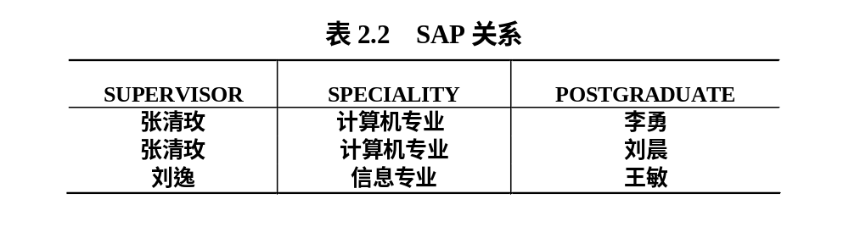
3.关系
4) 关系的表示
  关系也是一个二维表，表的每行对应一个元组，表的每列对应一个域。

Slide 18
3.关系
5) 属性
  关系中不同列可以对应相同的域，为了加以区分，必须对每列起一个名字，称为属性（Attribute）。
  n目关系必有n个属性。

Slide 19
3.关系
6) 码
  候选码（Candidate key）
  若关系中的某一属性组的值能唯一地标识一个元组，则称该属性组为候选码。

Slide 20
3.关系
从两个方面理解候选码（Candidate key）:
1.相异性
任意两个元组的候选码是不相同的。
2.最小特性
没有任何属性可以从候选码属性中删除。
工号 | 月份 | 工资金额 | 姓名
001 | 公元208.12 | 黄金1000两 | 关羽
002 | 公元208.12 | 黄金900两 | 张飞
001 | 公元209.1 | 黄金1100两 | 关羽

Slide 21
3.关系
  在最简单的情况下，候选码只包含一个属性。
学号 | 姓名 | 姓别
200300000001 | 张三 | 女
200300000002 | 李四 | 男
200300000003 | 王五 | 女

Slide 22
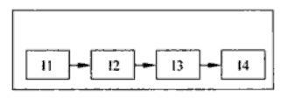
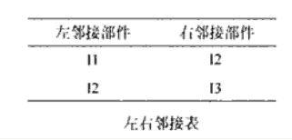
3.关系
  在最极端的情况下，关系模式的所有属性组是这个关系模式的候选码，称为全码（All-key）
邻接关系（左邻接部件，右邻接部件）

Slide 23
3.关系
候选码可以有多个
例：
婚姻登记关系（女方ID,男方ID,登记时间）
女方身份证号码 | 男方身份证号码 | 登记时间
420106********9999 | 420106********7840 | 2009.9.9
320105********9877 | 120106********3409 | 2008.8.8
400106********4567 | 230106********3421 | 2010.1.1

Slide 24
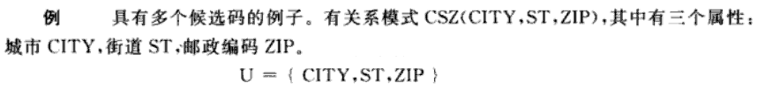
3.关系
候选码可以有多个

Slide 25
3.关系
  主码
  若一个关系有多个候选码，则选定其中一个
  为主码（Primary key）
  候选码的诸属性称为 主属性（Prime attribute）。
  不包含在任何侯选码中的属性称为非码属性
  （Non-key attribute）

Slide 26
3.关系
7) 三类关系
  基本关系（基本表或基表）
    实际存在的表，是实际存储数据的逻辑表示
  查询表
    查询结果对应的表
  视图表
    由基本表或其他视图表导出的表，是虚表，不对
    应实际存储的数据

Slide 27
3.关系
8) 基本关系的性质
① 列是同质的（Homogeneous）
  每一列中的分量是同一类型的数据，来自同
  一个域
② 不同的列可出自同一个域
  其中的每一列称为一个属性
  不同的属性要给予不同的属性名

Slide 28
3.关系
上例中也可以只给出两个域：
人（PERSON）=张清玫，刘逸，李勇，刘晨，王敏
专业（SPECIALITY）=计算机专业，信息专业
例如定义:
导师属性名为 SUPERVISOR-PERSON
研究生属性名为 POSTGRADUATE-PERSON
SAP关系的导师属性和研究生属性都从PERSON域中取值.为了避免混淆，必须给这两个属性取不同的属性名，而不能直接使用域名。

Slide 29
3.关系
③ 列和行的无序性
列、行的次序可以任意交换
【例】遵循这一性质的数据库产品(如ORACLE)，增加新属性时，永远是插至最后一列，新的元组插至最后一行。
但也有许多关系数据库产品没有遵循这一性质，例如FoxPro仍然区分了属性、元组顺序.

Slide 30
3.关系
④ 任意两个元组不能完全相同
由笛卡尔积的性质决定
市场上存在关系数据库产品没有遵循这一性质。
【例】Oracle，FoxPro等都允许关系表中存在两个完全相同的元组，除非用户特别定义了相应的约束条件。

Slide 31
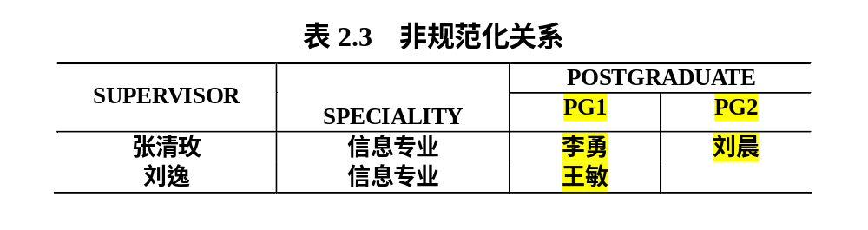
3.关系
⑤ 分量必须取原子值
每一个分量都必须是不可分的数据项。
这是规范条件中最基本的一条

Slide 32
2.1关系数据结构及其形式化定义
2.1.1 关系
2.1.2 关系模式
2.1.3 关系数据库

Slide 33
2.1.2 关系模式
1．什么是关系模式
2．定义关系模式
3. 关系模式与关系

Slide 34
1．什么是关系模式
关系模式（Relation Schema）是型
关系是值
关系模式是对关系的描述
  元组集合的结构
    属性构成
    属性来自的域
    属性与域之间的映象关系
  元组语义以及完整性约束条件
  属性间的数据依赖关系集合

Slide 35
2．定义关系模式
关系模式可以形式化地表示为：
  R（U，D，dom，F）
  R 关系名
  U 组成该关系的属性名集合
  D 属性组U中属性所来自的域
  dom 属性向域的映象集合
  F 属性间的数据依赖关系集合

Slide 36
2. 定义关系模式
例:
  导师和研究生出自同一个域——人，
  取不同的属性名，并在模式中定义属性向域
  的映象，即说明它们分别出自哪个域：
  dom（SUPERVISOR-PERSON）
  = dom（POSTGRADUATE-PERSON）
  =PERSON

Slide 37
2.定义关系模式
关系模式通常可以简记为
R (U) 或 R (A₁，A₂，…，A_{n})
R 关系名
  A₁，A₂，…，A_{n} 属性名
  注：域名及属性向域的映象常常直接说明为
  属性的类型、长度

Slide 38
3. 关系模式与关系
关系模式
  对关系的描述
  静态的、稳定的
关系
  关系模式在某一时刻的状态或内容
  动态的、随时间不断变化的
关系模式和关系往往统称为关系
通过上下文加以区别

Slide 39
2.1 关系数据结构及其形式化定义
2.1.1 关系
2.1.2 关系模式
2.1.3 关系数据库

Slide 40
2.1.3 关系数据库
在一个给定的应用领域中，所有实体及实体之间联系的关系的集合构成一个关系数据库。

Slide 41
关系数据库的型与值
关系数据库的型称为关系数据库模式，是对关系数据库的描述.
  若干域的定义
  在这些域上定义的若干关系模式
关系数据库的值是这些关系模式在某一时刻对应的关系的集合，通常简称为关系数据库.

Slide 42
第二章 关系数据库
  2.1 关系数据结构及其形式化定义
  2.2 关系操作
  2.3 关系的完整性
  2.4 关系代数
  2.5 关系演算
  2.6 小结

Slide 43
2.2 关系操作
1) 常用的关系操作
2) 关系操作的特点
3) 关系数据语言的种类
4) 关系数据语言的特点

Slide 44
2.2 关系操作
1) 常用的关系操作
  查询
    选择、投影、连接、除、并、交、差
  数据更新
    插入、删除、修改
  查询的表达能力是其中最主要的部分

Slide 45
2.2 关系操作
2) 关系操作的特点
  集合操作方式，即操作的对象和结果都是集合。
    非关系数据模型的数据操作方式：一次一记录
    文件系统的数据操作方式

Slide 46
2.2 关系操作
3) 关系数据语言的种类
  关系代数语言
    用对关系的运算来表达查询要求
    典型代表：ISBL

Slide 47
2.2 关系操作
关系数据语言的种类
  关系演算语言：用谓词来表达查询要求
    元组关系演算语言
      谓词变元的基本对象是元组变量
      典型代表：APLHA, QUEL
    域关系演算语言
      谓词变元的基本对象是域变量
      典型代表：QBE
  具有关系代数和关系演算双重特点的语言
    典型代表：SQL

Slide 48
2.2 关系操作
4) 关系数据语言的特点
  关系语言是一种高度非过程化的语言
  存取路径的选择由DBMS的优化机制来完成
    用户不必用循环结构就可以完成数据操作
  关系代数、元组关系演算和域关系演算三种语言在表达能力上完全等价

Slide 49
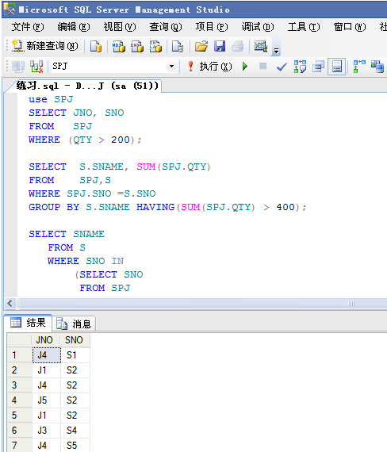
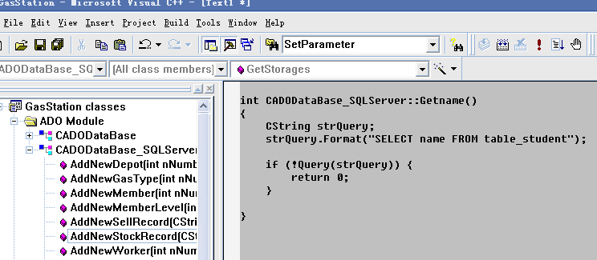
2.2 关系操作
  能够嵌入高级语言中使用

Slide 50
第二章 关系数据库
  2.1 关系模型概述
  2.2 关系数据结构
  2.3 关系的完整性
  2.4 关系代数
  2.5 关系演算
  2.6 小结

Slide 51
2.3.1 关系的三类完整性约束
关系模型的完整性规则是对关系的某种约束条件。
关系模型中三类完整性约束：
  实体完整性
  参照完整性
  用户定义的完整性
实体完整性和参照完整性是关系模型必须满足的完整性约束条件，被称作是关系的两个不变性，应该由关系系统自动支持。

Slide 52
2.3 关系的完整性
2.3.1 关系的三类完整性约束
2.3.2 实体完整性
2.3.3 参照完整性
2.3.4 用户定义的完整性

Slide 53
2.3.2 实体完整性
实体完整性规则（Entity Integrity）
若属性A是基本关系R的主属性，则属性A不能取空值
例:
  SAP(SUPERVISOR，SPECIALITY，POSTGRADUATE)
  POSTGRADUATE属性为主码
  （假设研究生不会重名），则其不能取空值

Slide 54
2.3.2 实体完整性
关系模型必须遵守实体完整性规则
(1) 实体完整性规则是针对基本关系而言的。一个基本表通常对应现实世界的一个实体集或多对多联系。
(2) 现实世界中的实体和实体间的联系都是可区分的，即它们具有某种唯一性标识。
(3) 相应地，关系模型中以主码作为唯一性标识。

Slide 55
2.3.2 实体完整性
关系模型必须遵守实体完整性规则
(4) 主码中的属性即主属性不能取空值。
空值就是“不知道”或“无意义”的值。
主属性取空值，就说明存在某个不可标识的实体，即存在不可区分的实体，这与第（2）点相矛盾，因此这个规则称为实体完整性。

Slide 56
2.3.2 实体完整性
注意
实体完整性规则规定基本关系的所有主属性都不能取空值.
例:
  选修（学号，课程号，成绩）
  “学号、课程号”为主码，则两个属性都不能取空值。

Slide 57
2.3 关系的完整性
2.3.1 关系的三类完整性约束
2.3.2 实体完整性
2.3.3 参照完整性
2.3.4 用户定义的完整性

Slide 58
2.3.3 参照完整性
1. 关系间的引用
2. 外码
3. 参照完整性规则

Slide 59
1. 关系间的引用
在关系模型中实体及实体间的联系都是用关系来描述的，因此可能存在着关系与关系间的引用。
例1 学生实体、专业实体以及专业与学生
间的一对多联系
  学生（学号，姓名，性别，专业号，年龄）
  专业（专业号，专业名）

Slide 60
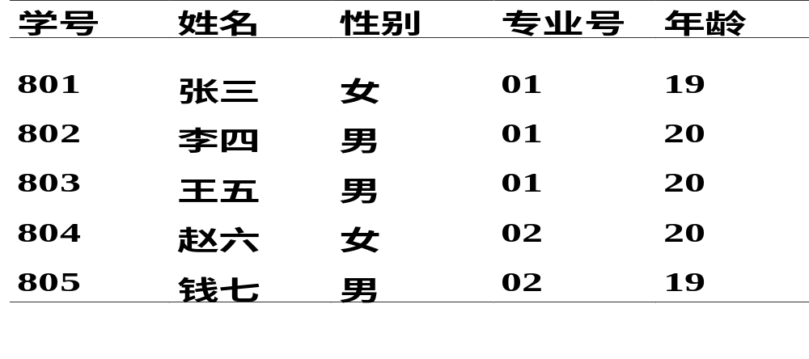
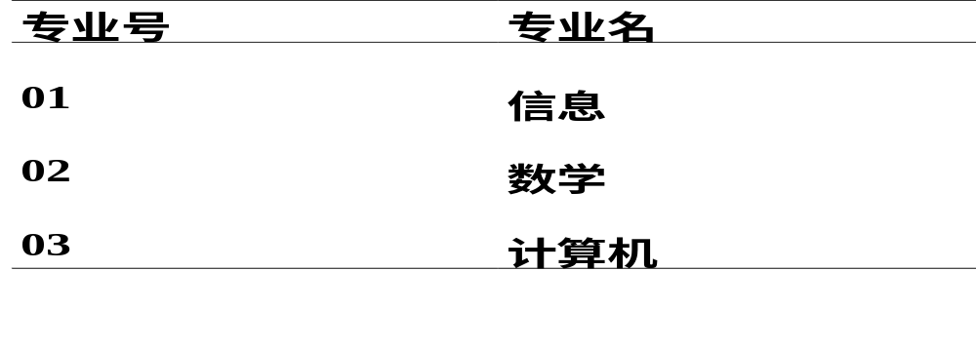
学生（学号，姓名，性别，专业号，年龄）
专业（专业号，专业名）

Slide 61
1. 关系间的引用
例2 学生、课程、学生与课程之间的多对
多联系
  学生（学号，姓名，性别，专业号，年龄）
  课程（课程号，课程名，学分）
  选修（学号，课程号，成绩）

Slide 62
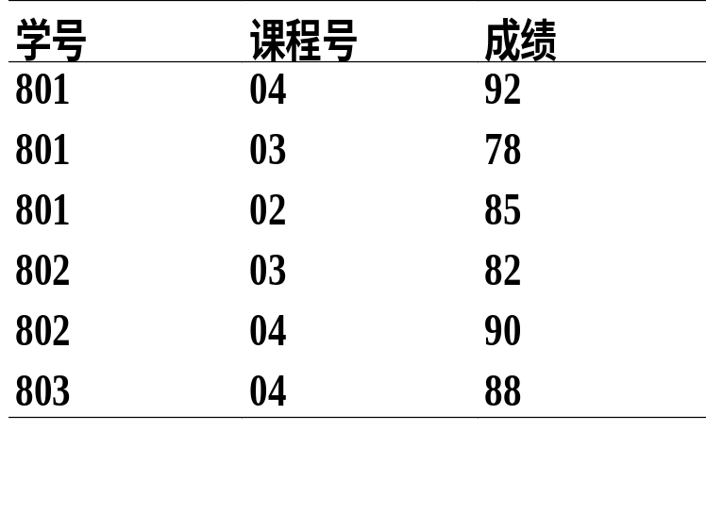
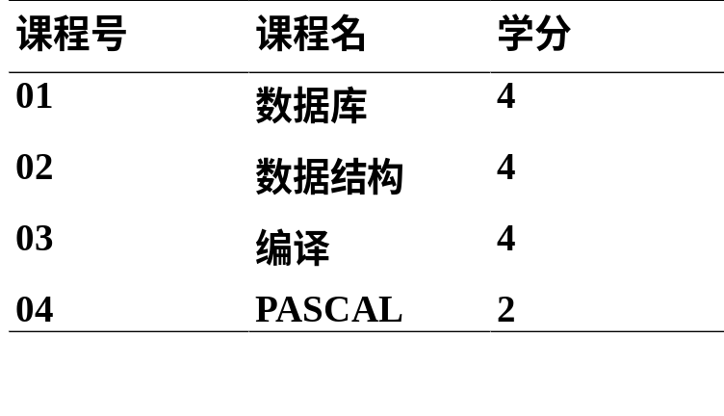
学生
学生选课
课程

Slide 63

1. 关系间的引用
例3 学生实体及其内部的班干部联系(一对多)
学生（学号，姓名，性别，专业号，年龄，班长）

Slide 64
2．外码（Foreign Key）
设F是基本关系R的一个或一组属性，但不是关系R的码。如果F与基本关系S的主码K_{s}相对应，则称F是基本关系R的外码.
基本关系R称为参照关系（Referencing
Relation）
基本关系S称为被参照关系（Referenced
Relation）或目标关系（Target Relation）

Slide 65
2．外码
说明
关系R和S不一定是不同的关系
目标关系S的主码K_{s} 和参照关系的外码F必须定义在同一个（或一组）域上
外码并不一定要与相应的主码同名
当外码与相应的主码属于不同关系时，往往 取相同的名字，以便于识别

Slide 66
3. 参照完整性规则
若属性（或属性组）F是基本关系R的外码
它与基本关系S的主码K_{s}相对应（基本关系R和S不一定是不同的关系），则对于R中每个元组在F上的值必须为：
  • 或者取空值（F的每个属性值均为空值）
  • 或者等于S中某个元组的主码值。

Slide 67
3. 参照完整性规则
学生关系中每个元组的“专业号”属性只
取下面两类值：
（1）空值，表示尚未给该学生分配专业
（2）非空值，这时该值必须是专业关系中某个元组的“专业号”值，表示该学生不可能分配到一个不存在的专业中

Slide 68
3.参照完整性规则
选修（学号，课程号，成绩）
“学号”和“课程号”是选修关系中的主属性
按照实体完整性和参照完整性规则，它们
只能取相应被参照关系中已经存在的主码
值.

Slide 69
3.参照完整性规则
学生（学号，姓名，性别，专业号，年龄，班长）
“班长”属性值可以取两类值：
（1）空值，表示该学生所在班级尚未选出班长；
（2）非空值，这时该值必须是本关系中某个元组的学号值

Slide 70
2.3 关系的完整性
2.3.1 关系的三类完整性约束
2.3.2 实体完整性
2.3.3 参照完整性
2.3.4 用户定义的完整性

Slide 71
2.3.4 用户定义的完整性
用户定义的完整性是针对某一具体关系数据库的约束条件，反映某一具体应用所涉及的数据必须满足的语义要求。
关系模型应提供定义和检验这类完整性的机制，以便用统一的系统的方法处理它们，而不要由应用程序承担这一功能。

Slide 72
2.3.4用户定义的完整性
例:
课程(课程号，课程名，学分)
  “课程名”属性必须取唯一值
  非主属性“课程名”也不能取空值
  “学分”属性只能取值{1，2，3，4}

Slide 73
小结
关系数据结构
  关系
    域
    笛卡尔积
    关系
      关系，属性，元组
      候选码，主码，主属性
      基本关系的性质
  关系模式
  关系数据库

Slide 74
小结
关系的数据操作集合
  查询
    选择、投影、连接、除、并、交、差
  数据更新
    插入、删除、修改
关系的完整性约束
  实体完整性
  参照完整性
    外码
  用户定义的完整性

